Slide 1
Sinhala

Slide 2
CREDIBILITY
 | - | -/+ | +
COMMUNICATION |  |  |  |  | COPY/PASTE
Management keeps me informed about important issues and changes. |  |  |  |  | වැදගත් කරුණු හා ආයතනයේ ඇතිකරන වෙනස්කම් පිළිබඳව කළමනාකාරීත්වය මා දැනුවත් කරයි.
Management makes its expectations clear. |  |  |  |  | කළමනාකරණය ඔවුන් තුළ ඇති අපේක්ෂා පැහැදිළිව දක්වා ඇත.
I can ask management any reasonable question and get a straight answer. |  |  |  |  | ඕනෑම සාධාරණ ප‍්‍රශ්නයක් කළමනාකරණයෙන් විමසීමට හා ඔවුන්ගෙන් කෙළින්ම පිළිතුරු ලබා ගැනීමට අවස්ථාව මට ඇත.
Management is approachable, easy to talk with. |  |  |  |  | කළමනාකාරීත්වය වෙත සමීප විය හැකිය. ඔවුන් හා කතා බස් කිරීම පහසුය.
COMPETENCES
Management is competent at running the business. |  |  |  |  | ව්‍යාපාරය පවත්වාගෙන යාම සඳහා අවශ්‍ය නිපුණතාවය කළමනාකාරීත්වය සතුය.
Management hires people who fit in well here. |  |  |  |  | කළමනාකරණය බඳවා ගනු ලබන්නේ මෙම ස්ථානයට හොඳින් ගැලපෙන අයවළුන්ය.
Management does a good job of assigning and coordinating people. |  |  |  |  | සේවා පැවරීමේදී සහ සේවක සම්බන්ධීකරණයේදී කළමනාකරණය නිසි ආකාරයෙන් කටයුතු කරයි.
Management trusts people to do a good job without watching over their shoulders. |  |  |  |  | කලමණාකාරීත්වය සිය සේවකයන් හොඳින් තම රැකියාව කරන බවට ඒ පිළිබඳව අනවශ්‍ය විපරම් කිරීමකින් තොරව විශ්වාසය තබයි.
People here are given a lot of responsibility. |  |  |  |  | මෙහි සේවය කරන අය හට සැළකිය යුතු ප‍්‍රමාණයක වගකීම් පවරා ඇත.
Management has a clear view of where the organization is going and how to get there. |  |  |  |  | සංවිධානය/ ආයතනය ගමන් කරන දිසාව ගැන මෙන්ම එය ළඟා විය යුතු ඉලක්කය පිළිබඳව ද පැහැදිලි දැක්මක් කළමනාකාරීත්වය සතුව පවතියි.
INTEGRITY
Management delivers on its promises. |  |  |  |  | කළමනාකාරීත්වය ලබාදෙන පොරොන්දු, ඔවුහු ඉටු කරති.
Management's actions match its words. |  |  |  |  | කළමනාකාරීත්වය ඔවුන් පවසන දේ ක‍්‍රියාවට නඟයි. ( කියන දේ කරයි.)
I believe management would lay people off only as a last resort. |  |  |  |  | මා සිතන පරිදි කළමනාකාරීත්වය සේවකයන් සේවයෙන් ඉවත් කරන්නේ වෙනත් සුදුසු විකල්පයක් නොමැති අවස්ථාවන්හි පමණකි.
Management is honest and ethical in its business practices. |  |  |  |  | ව්‍යාපාරය පවත්වාගෙන යාමේදී කළමනාකාරීත්වය අවංකව සහ සදාචාරාත්මකව කටයුතු කරයි.
Our executives fully embody the best characteristics of our company. |  |  |  |  | අප ආයතනයෙහි ඇති හොඳම ලක්ෂණ / ගුණාංගයන් අපගේ කළමනාකරණ කණ්ඩායම විසින් සම්පූර්ණයෙන්ම විදහා දක්වයි.
2

Slide 3
RESPECT
 | - | -/+ | +
SUPPORT |  |  |  |  | COPY/PASTE
I am offered training or development to further myself professionally. |  |  |  |  | වෘත්තීයමය වශයෙන් මට තවත් ඉහළට යාමට අවශ්‍ය පුහුණුව ලැබීමට අවස්ථාව ලබා දී ඇත.
I am given the resources and equipment to do my job. |  |  |  |  | රැකියාව සඳහා අවශ්‍ය සම්පත් සහ උපකරණ මට සපයා තිබේ.
Management shows appreciation for good work and extra effort. |  |  |  |  | සේවය හොඳින් ඉටු කළ විට සහ ඒ සඳහා අමතර වෙහෙසක් දැරුවිට කළමනාකාරීත්වය එය අගය කරයි.
Management recognizes honest mistakes as part of doing business. |  |  |  |  | රැකියාවේදී සිදුවන අවංක අත් වැරදීම්, රැකියාවේම කොටසක් ලෙස කළමනාකාරීත්වය සලකයි.
We celebrate people who try new and better ways of doing things, regardless of the outcome. |  |  |  |  | අපි, ප්‍රතිඵල නොතකා, නවීන සහ වඩා හොඳ ක්‍රමවේද යෙදවීමට උත්සහ කරන පුද්ගලයින් සමරන්නෙමු.
COLLABORATION
Management genuinely seeks and responds to suggestions and ideas. |  |  |  |  | කළමනාකාරීත්වය නව යෝජනා හා අදහස් අවංක ලෙසම අපේක්ෂා කරයි. ඒවාට ප‍්‍රතිචාර දක්වයි.
Management involves people in decisions that affect their jobs or work environment. |  |  |  |  | සේවකයන්ගේ සේවා කාර්යයන් හා සේවා පරිසරයට බලපාන තීරණ ගැනීමේදී කළමනාකාරීත්වය සේවකයන්ද සම්බන්ධ කර ගනියි.
ATTENTION
This is a physically safe place to work. |  |  |  |  | මෙය (ශාරීරිකව​) සුරක්‍ෂිත ස්ථානයකි.
This is a psychologically and emotionally healthy place to work. |  |  |  |  | මානසික මෙන්ම චිත්තවේගි සෞඛ්‍යය අතින් බලන විටද මෙය හිතකර සේවා ස්ථානයකි.
Our facilities contribute to a good working environment. |  |  |  |  | අපට ලබා දී ඇති පහසුකම් හොඳ සේවා පරිසරයක් ඇති කිරීමේ ලා දායක වෙයි.
I am able to take time off from work when I think it's necessary. |  |  |  |  | අවශ්‍ය යයි සිතුනු අවස්ථාවන්හි දී සේවයෙන් නිවාඩු ලබා ගැනීමේ අවස්ථාව මට ඇත.
People are encouraged to balance their work life and their personal life. |  |  |  |  | තම රැකියා ජිවිතය හා පෞද්ගලික ජිවිතය අතර තුලනයක් පවත්වා ගැනීමට මෙහි සේවකයන් යොමු කරයි.
Management shows a sincere interest in me as a person, not just an employee. |  |  |  |  | කළමනාකාරීත්වය මා වෙත අවංක හිතවත් බවක් දක්වනුයේ සේවකයකු ලෙස සලකාම නොව පුද්ගලයෙකු ලෙසද සිතමිනි.
We have special and unique benefits here. |  |  |  |  | අපට මෙහිදී විශේෂිත හා අද්විතිය ප්‍රතිලාභ/ ඵල ප‍්‍රයෝජන හිමිව තිබෙයි.
3

Slide 4
FAIRNESS
 | - | -/+ | +
EQUITY |  |  |  |  | COPY/PASTE
People here are paid fairly for the work they do. |  |  |  |  | මෙහි සේවය කරන අය හට ඔවුන් ඉටුකරන සේවය සඳහා සාධාරණ වැටුපක් ලැබේ.
I feel I receive a fair share of the profits made by this organization. |  |  |  |  | අප සංවිධානය/ආයතනය ලද ලාභයෙන් සාධාරණ කොටසක් මටද ලැබෙන බව මගේ හැඟීමය.
Everyone has an opportunity to get special recognition. |  |  |  |  | සෑම කෙනෙකුහටම විශේෂ පිළිගැනීමකට ලක්වීමේ (කැපී පෙනීමේ) අවස්ථාව මෙහි පවතියි.
I am treated as a full member here regardless of my position. |  |  |  |  | මගේ නිලය හෝ තත්වය හෝ නොසලකා පූර්ණ-සාමාජිකයකු ලෙස මට මෙහිදි සලකනු ලබයි.
IMPARTIALITY
Promotions go to those who best deserve them. |  |  |  |  | උසස්වීම් පිරිනැමෙනුයේ එ්වා ලැබිය යුතු සුදුස්සන්ටමය.
Managers avoid playing favorites. |  |  |  |  | කළමනාකාරීත්වය හිතවතුන් පිනවීමක් සිදු නොකරයි.
People avoid politicking and backstabbing as ways to get things done. |  |  |  |  | මෙහිදී පුද්ගලයින් තම අරමුණු මුදුන්පත් කර ගැනීමට කූට උපක්‍රම හෝ ද්‍රෝහි ක්‍රියාවන් යොදා ගැනීමෙන් වැළකෙයි.
JUSTICE
People here are treated fairly regardless of their age. |  |  |  |  | වයස පිළිබඳව සැලකීමකින් තොරව මෙහි සේවය කරන සියළු දෙනාහටම සමව, සාධාරණව සලකනු ලබයි.
People here are treated fairly regardless of their race. |  |  |  |  | ජාතිය/වර්ගය ගැන සැලකිල්ලක් නොදක්වා මෙහි සේවය කරන සියළු දෙනා හටම සමව, සාධාරණව සලකනු ලබයි.
People here are treated fairly regardless of their gender. |  |  |  |  | ස්ත‍්‍රි/පුරුෂභාවය (ලිංගිකත්වය) ගැන සැලකිල්ලක් නොදක්වා මෙහි සේවය කරන සියළු දෙනා හටම සමව, සාධාරණව සලකනු ලබයි.
People here are treated fairly regardless of their sexual orientation. |  |  |  |  | ලිංගික දිශානතිය පිළිබඳව සැලකීමකින් තොරව මෙහි සේවය කරන සියළු දෙනාහටම සමව, සාධාරණව සලකනු ලබයි.
If I am unfairly treated, I believe I'll be given a fair shake if I appeal. |  |  |  |  | මට අසාධාරණ ලෙස සලකනු ලැබුවහොත් මා ඉදිරිපත් කරන අභියාචනයට සාධාරණ ඇහුම්කන්දීමක් සිදුකරනු ඇති බවට මට විශ්වාසයය.
4

Slide 5
PRIDE
 | - | -/+ | +
PERSONAL JOB |  |  |  |  | COPY/PASTE
I feel I make a difference here. |  |  |  |  | මා මෙහි යම් වෙනසක් කළ අයෙකු ලෙස මට හැ‍ඟෙයි.
My work has special meaning: this is not "just a job." |  |  |  |  | මා ඉටු කරන්නේ රැකියාවක් පමණක් නොවේ. එය ඉන් ඔබ්බට ගිය වඩා අර්ථවත් දෙයක් බව මට හැඟේ.
TEAM
When I look at what we accomplish, I feel a sense of pride. |  |  |  |  | අපි ලබා ඇති ජයග‍්‍රහණ හා සාර්ථකත්වය දෙස ආපසු හැරී බලන විට මට ආඩම්බරයක් දැනෙයි.
People here are willing to give extra to get the job done. |  |  |  |  | කාර්යය සාර්ථකව නිම කිරිම සඳහා අමතර උත්සාහයක් දැරීමට පවා මෙහි සේවයේ නියැලි සෑම අයෙකුම සූදානම්ය.
People here quickly adapt to changes needed for our organization's success. |  |  |  |  | අපගේ සංවිධානයේ/ ආයතනයේ සර්ථකත්වයට අවශ්‍ය වෙනස්වීම්වලට මෙහි සියළු දෙනාම ඉක්මණින් හැඩගසෙයි.
COMPANY
I want to work here for a long time. |  |  |  |  | මට මෙහි දීර්ඝ කාලයක් සේවය කිරීමට වූවමනාවක් ඇත.
I'm proud to tell others I work here. |  |  |  |  | මා මෙහි සේවය කරනු ලබන බව අන්‍යයන් හට පැවසීම මට ආඩම්බරයකි.
People look forward to coming to work here. |  |  |  |  | සේවකයින් වැඩට ඒමට බලාපොරොත්තුවෙන් සිටි.
I feel good about the ways we contribute to the community. |  |  |  |  | අප සමාජය වෙනුවෙන් සිදුකරන දායකත්වය ගැන සතුටුදායක හැඟීමක් මට ඇත.
I would strongly endorse my company to friends and family as a great place to work. |  |  |  |  | මගේ මිතුරන්ට සහ පවුල හට මෙම සංවිධානය/ආයතනය උදාර සේවා ස්ථානයක් ලෙස මට තරයේ අනුමත කළ හැක.
Our customers would rate the service we deliver as "excellent." |  |  |  |  | අප සපයන සේවාව "විශිෂ්ට" වන බව අපගේ පාරිභෝගිකයින් අගයනු ඇත.
5

Slide 6
CAMARADERIE
 | - | -/+ | +
INTIMACY |  |  |  |  | COPY/PASTE
I can be myself around here. |  |  |  |  | මෙහිදි මට, මා ලෙසම හැසිරිය හැකිය.
People celebrate special events around here. |  |  |  |  | සේවකයන් විශේෂ සිද්ධීන් හා උත්සව අවස්ථා මෙහිදීම සමරති.
People care about each other here. |  |  |  |  | මෙහි සේවකයන් ඔවුනොවුන් කෙරෙහි උනන්දුවෙන් සොයා බලති. (ඔවුනොවුන් රැක බලා ගනී.)
HOSPITALITY
This is a fun place to work. |  |  |  |  | මෙය විනෝදජනක ලෙස සේවය කිරීමට හැකි ස්ථානයකි.
When you join the company, you are made to feel welcome. |  |  |  |  | ඔබ ආයතනයට බැඳුනු අවස්ථාවේදීම ඔබව මෙහිදි හොඳින් පිළිගත් බවට හැඟීමක් ඇතිවෙනු ඇත.
When people change jobs or work units, they are made to feel right at home. |  |  |  |  | පුද්ගලයන් රැකියාව හෝ සේවා ඒකක හෝ මාරු කළ විට ඔවුනට ඒ පිළිබඳව අමුත්තක් නොදැනී සුපුරුදු පරිදිම හැඟීමට සලස්වයි.
COMMUNITY
You can count on people to cooperate. |  |  |  |  | මෙහි සියළු දෙනාගේම සහයෝගය එකිනෙකාට ලැබෙන බව සහතික කළ හැකිය.
6

Slide 7
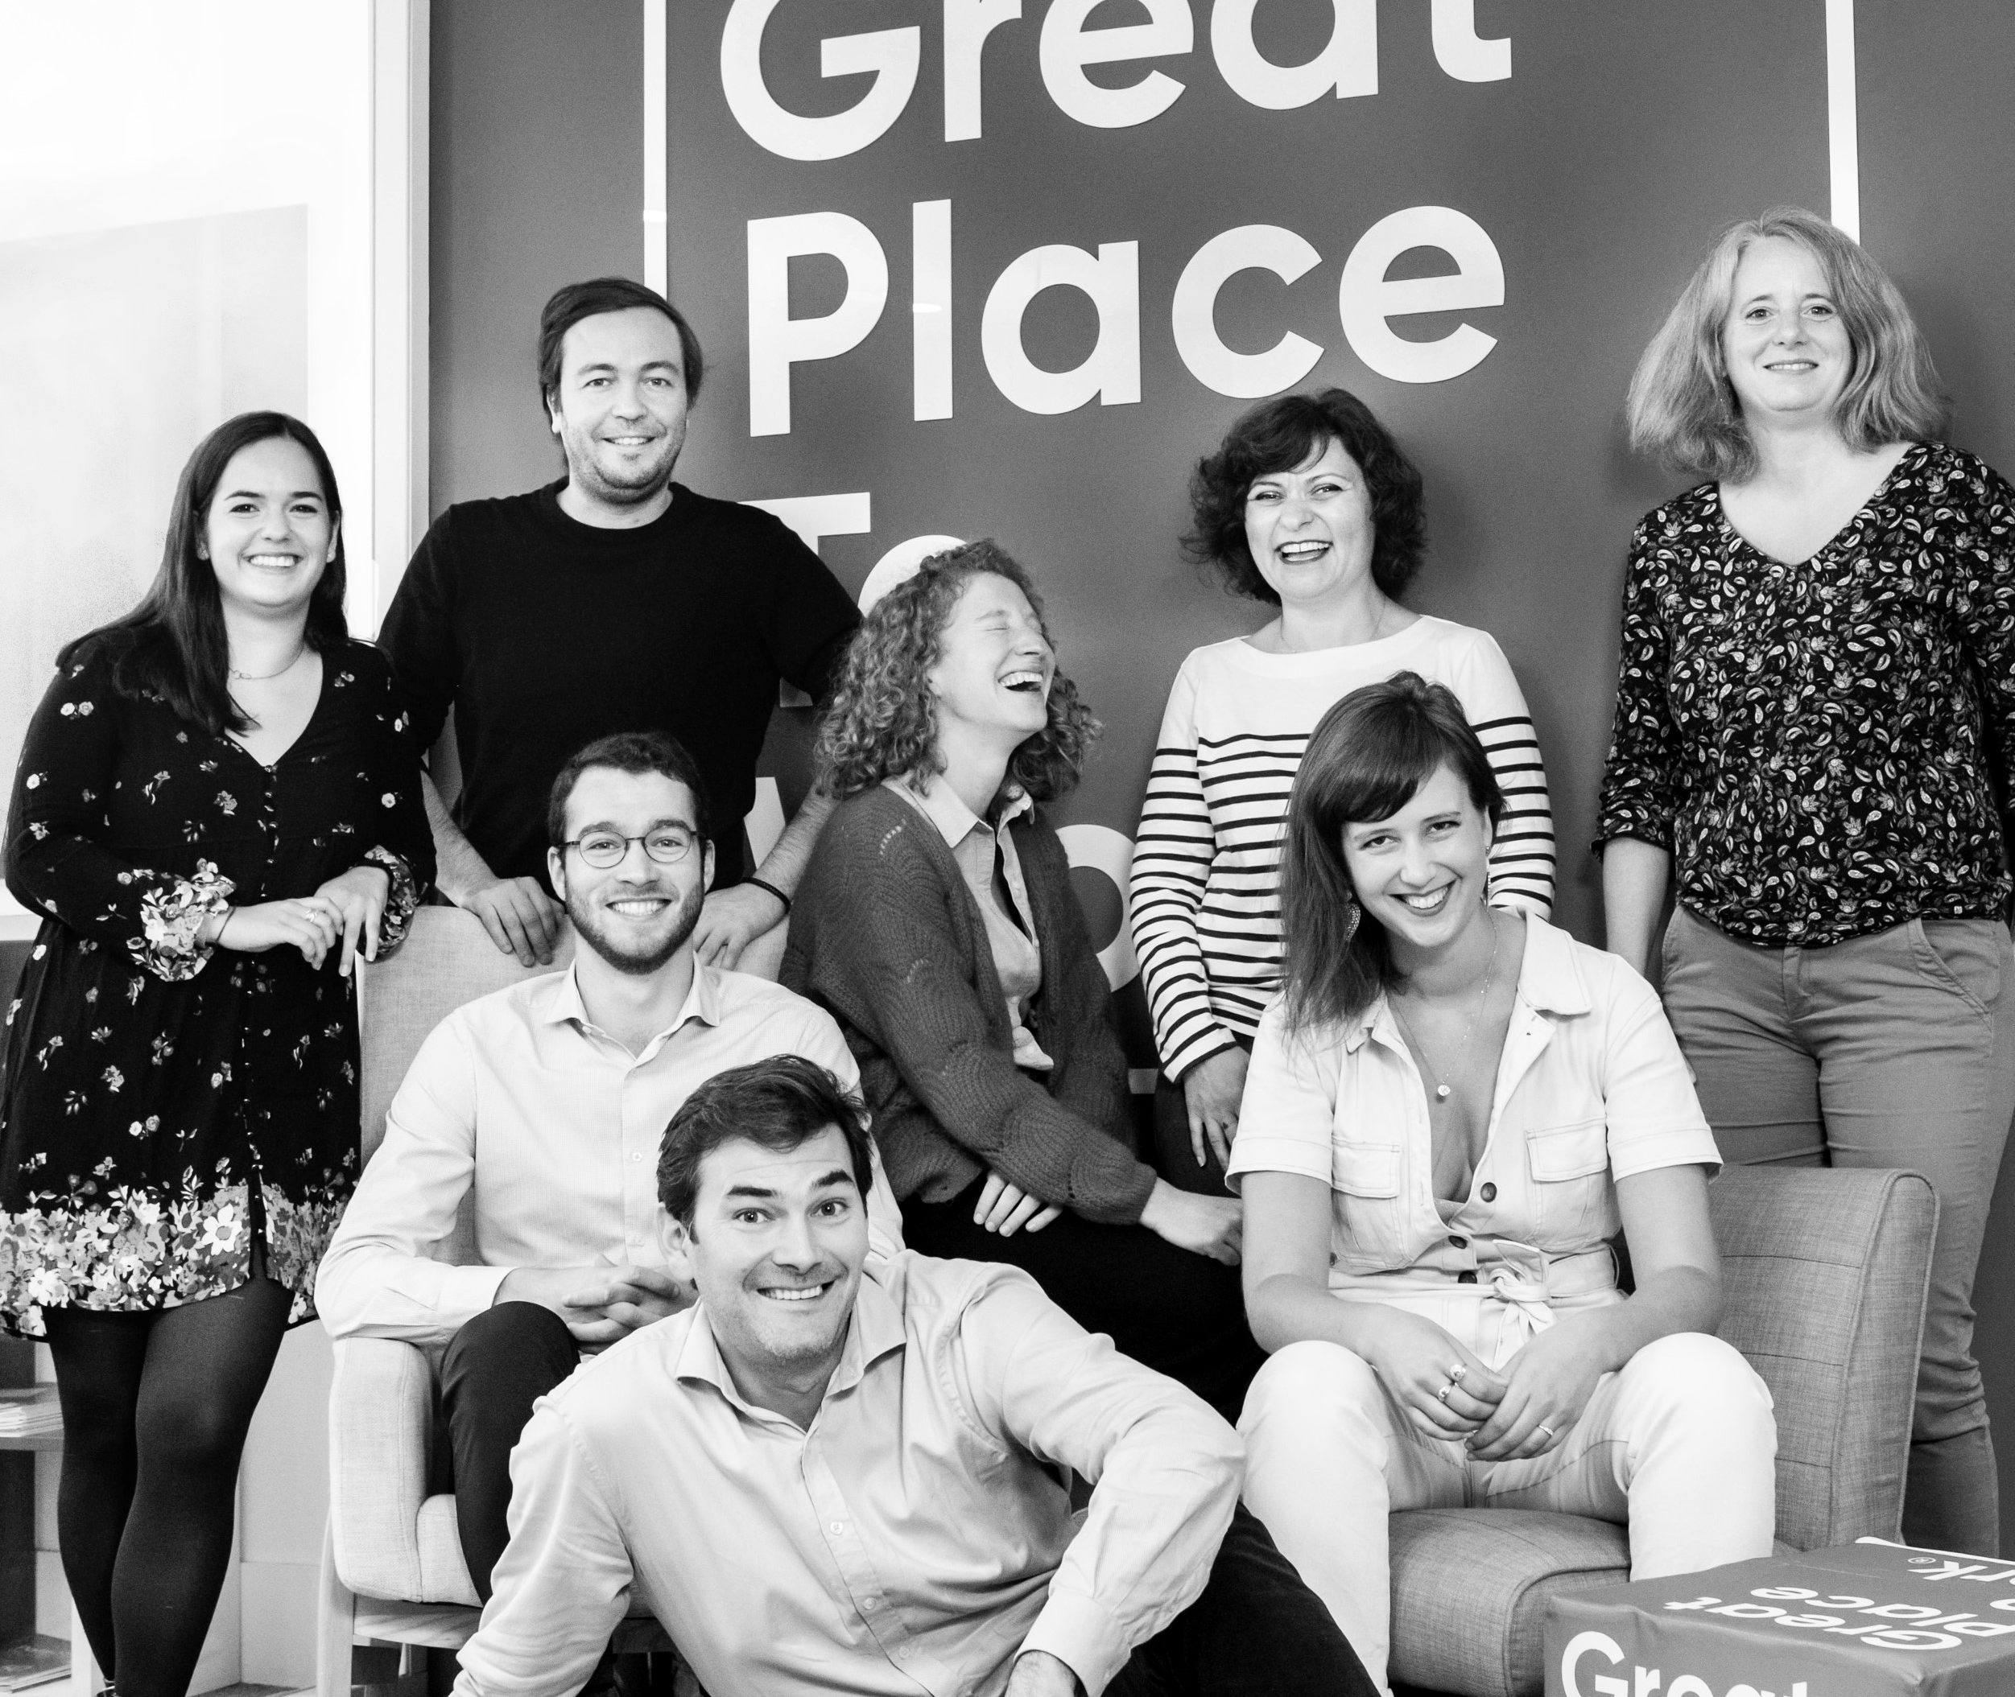




Your contact
Victoria Vaguet-Aubert
Key Accounts & Project Manager
victoria.vaguet-aubert@greatplacetowork.com
+ 33 6 27 87 50 33
Great Place to Work France
1, bis avenue de la République
75011 Paris
+33 (0)1 44 83 87 10
www.greatplaceotowork.fr
Twitter
Instagram
LinkedIn
YouTube

